Slide 1


Slide 2
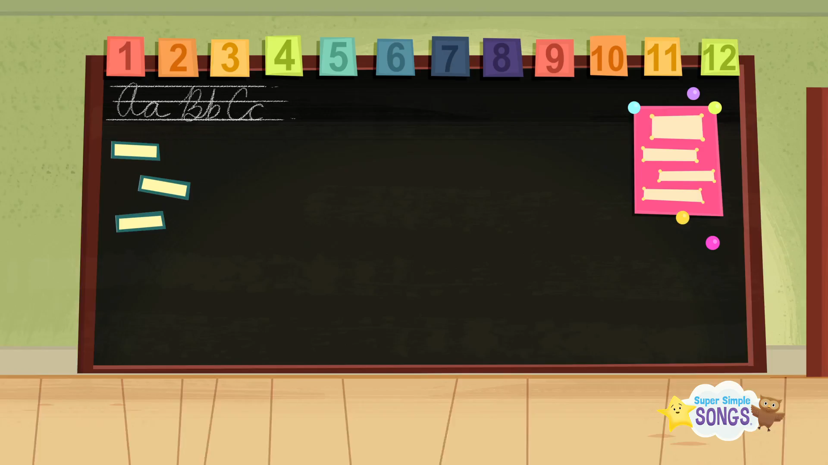

Slide 3
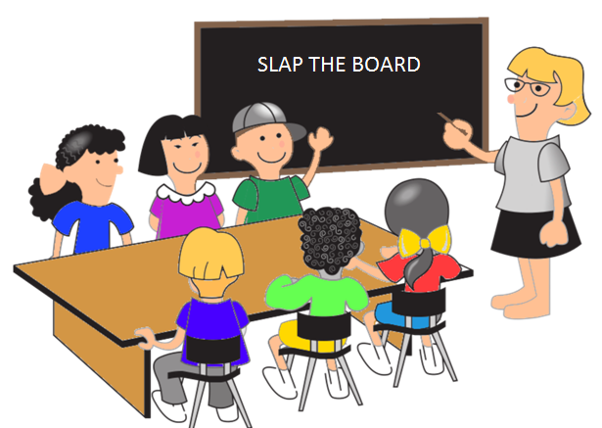
Game: Slap The Board
Notes:
GV chuẩn bị bộ flashcards bao gồm: book, cup, lamp và schoolbag.
GV (Hoặc để HS nói): There is a…
Gv gọi đại diện từng nhóm lên bảng. HS sẽ đập tay vào bức tranh tương ứng trên bảng. Mỗi câu trả lời đúng được 1 sao.

Slide 4


Unit 3:
Lesson 2

Slide 5

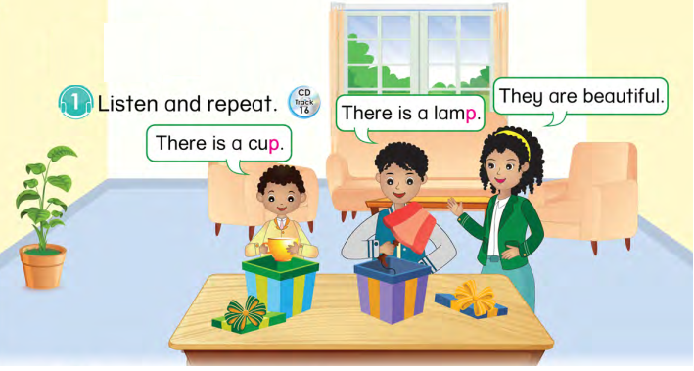
Unit 3: Lesson 2 : Pp
1. Listen and repeat.
Notes:
Click vào loa to ngoài cùng để nghe toàn bộ câu truyện.
Click vào từng loa nhỏ để luyện tập câu thoại cho từng nhân vật.
Click vào biểu tượng cuối bên phải để đến slide hướng dẫn sử dụng SGK.

Slide 6
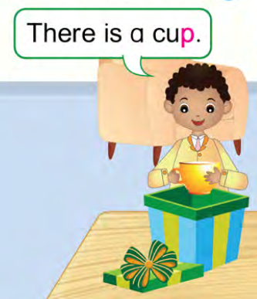
Unit 3: Lesson 2 : Pp
1. Listen and repeat.
There is a cup.
Notes:
Audio: There is a cup.
Nhấn vào hình ngôi nhà để quay lại câu chuyện.

Slide 7
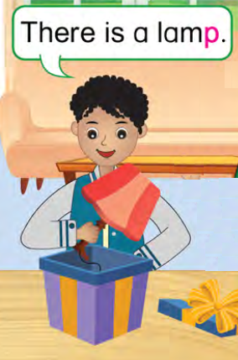
Unit 3: Lesson 2 : Pp
1. Listen and repeat.
There is a lamp.
Notes:
Audio: There is a lamp.
Nhấn vào ngôi nhà để quay lại câu chuyện.

Slide 8
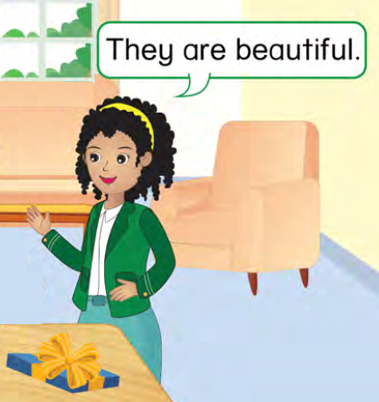
Unit 3: Lesson 2 : Pp
1. Listen and repeat.
They are beautiful.
Notes:
Audio:They are beautiful.
Nhấn vào hình ảnh ngôi nhà để quay lại câu chuyện.

Slide 9
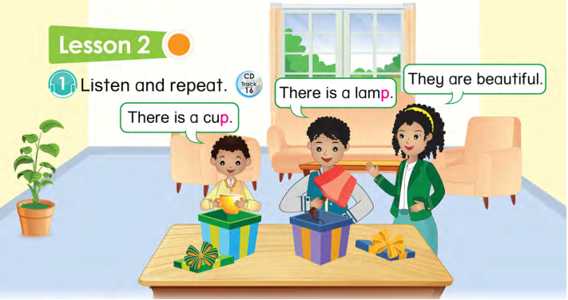

15
Notes:
- Hướng dẫn HS sử dụng sách

Slide 10
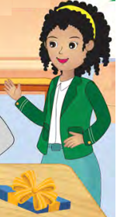
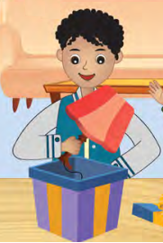
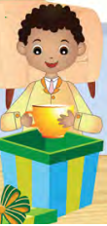
Unit 3: Lesson 2 : Pp
1. Listen and repeat.
It’s time to role play!
Notes:
Hướng dẫn đóng vai kể lại câu chuyện

Slide 11


They are beautiful.
There is a cup.
There is a lamp.
Notes:
Gọi các nhóm lên bảng trình bày, Gv check phát âm

Slide 12


3
2
6
1
5
4
LUCKY stars

Slide 13

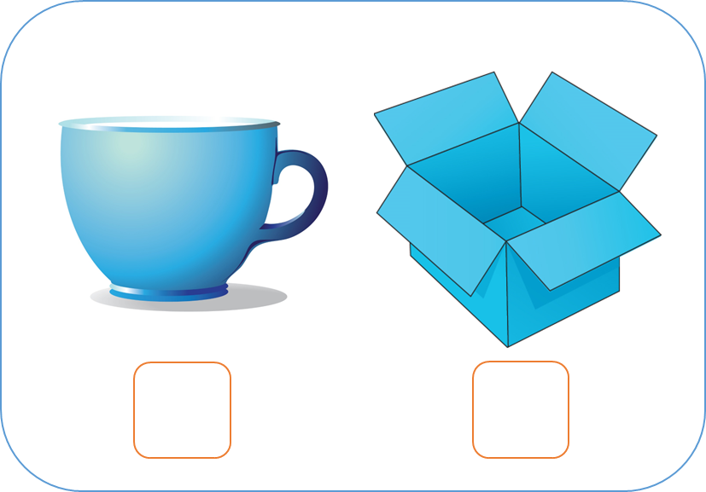


1
Listen and tick (✓).
3 stars
There is a box.

Slide 14

2
2 stars

Slide 15
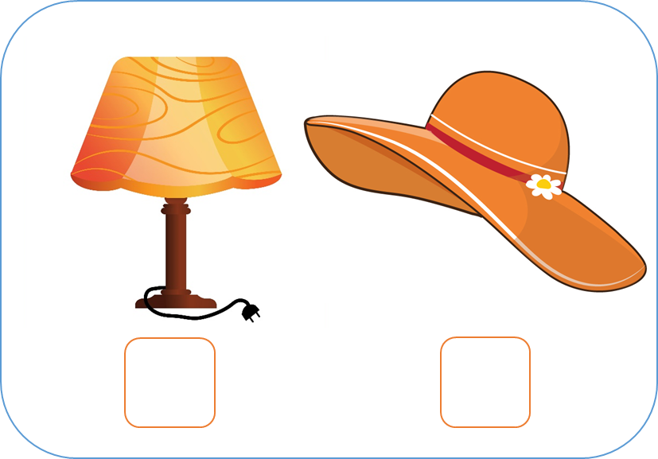
3
Listen and tick (✓).
5 stars
There is a lamp.

Slide 16
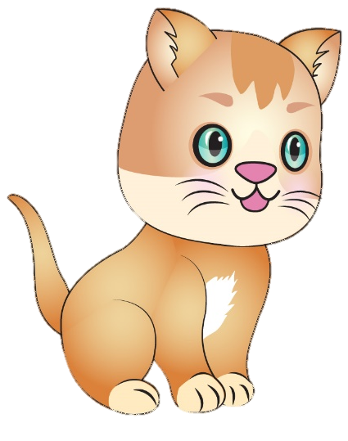

4
Listen and tick (✓).
4 stars
There is a fish.

Slide 17



5
Listen and tick (✓).
3 stars
There is a cup.

Slide 18
6
3 stars

Slide 19

Unit 3: Lesson 2 : Pp
3. Let’s talk.
Notes:
GV gợi mở từ vựng: What’s it? It’s a…
Ôn tập lại 4 từ : book, cup, lamp và schoolbag.

Slide 20
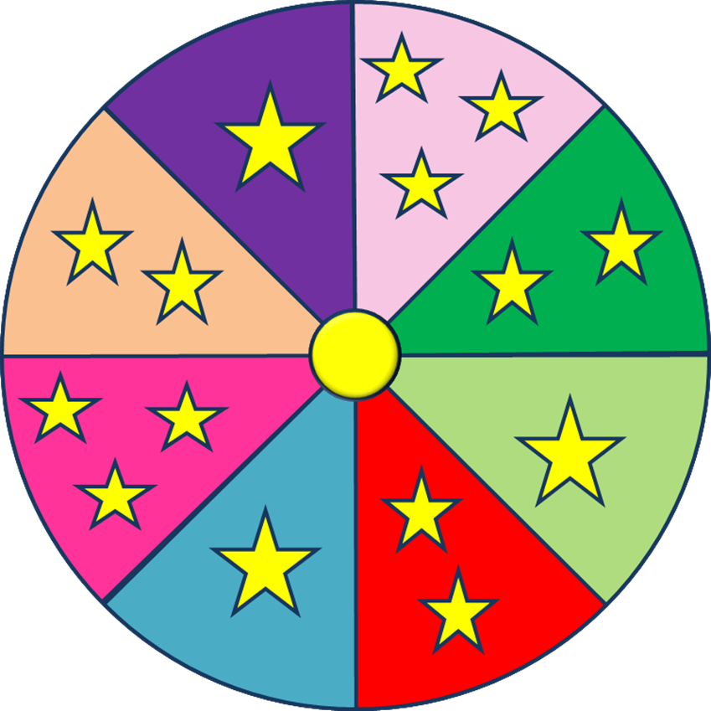



LUCKY WHEEL
1
2
3
4
5
6
7
8
9
Spin

Slide 21

1
There is a lamp.
BACK

Slide 22

2
There is a cup.
BACK

Slide 23

3
There is a fish.
BACK

Slide 24
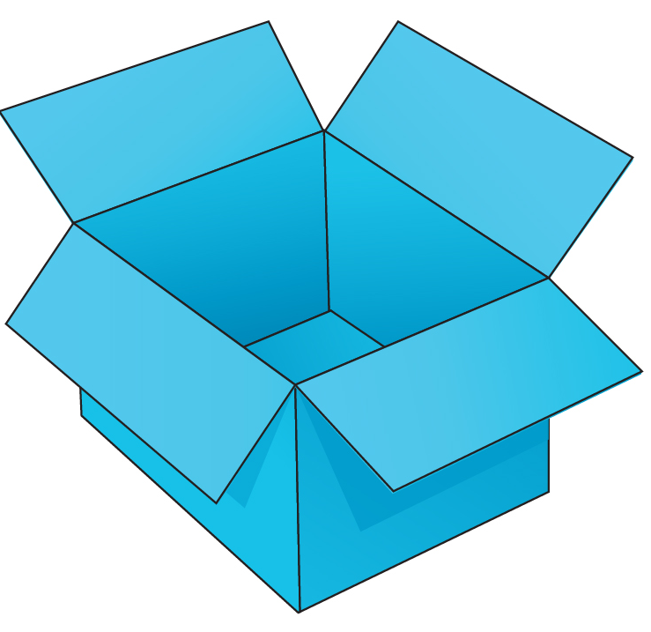
4
There is a box.
BACK

Slide 25


5
BACK

Slide 26

6
There is a plane.
BACK

Slide 27
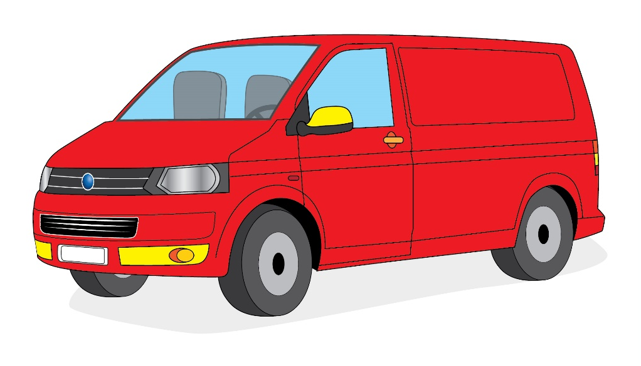
7
There is a van.
BACK

Slide 28

8
There is a train.
BACK

Slide 29


9
BACK

Slide 30

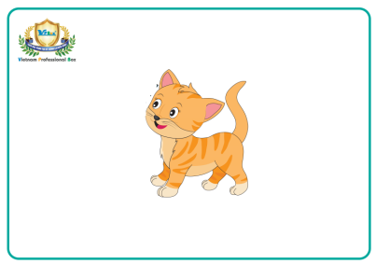
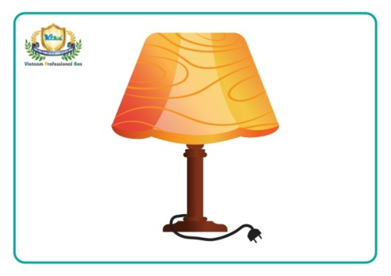


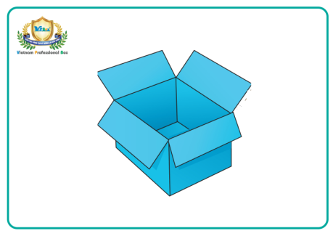
WRAP-UP
There is a…..
Notes:
Gv hướng dẫn làm câu mẫu.
Dùng cấu trúc: There is a… để nói tới các đồ vật ở trong bức tranh.

